Slide 1
Измерение расстояний по карте

Slide 2
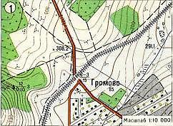

1. Измерим расстояние от ж/д моста
до отметки 291,1
4. Наш результат: 6,5 см х 100 м = 650 м
3. 1 см – 100 м
2. Переведем численный масштаб в именованный
далее

Slide 3
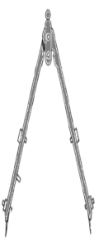
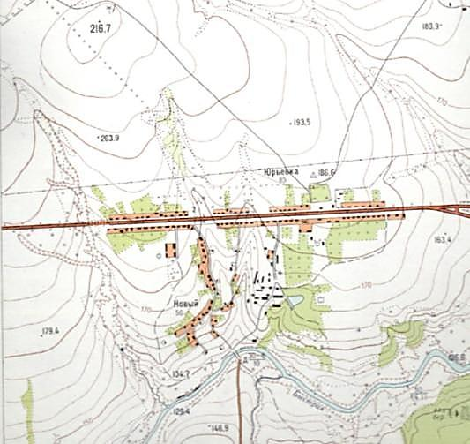

4. 5 х 500 м = 2 500 м или 2,5 км длина шоссе
1. Как измерять большие расстояния по карте?
3
250
0
250
500
750 м
2. Установим циркуль-измеритель на расстоянии 500 м и измерим длину шоссе
далее

Slide 4
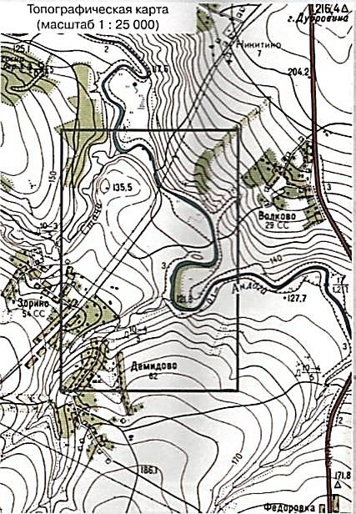
Измерять извилистые линии можно с помощью нити
1. Повторим контур реки
нитью
2. Растянем нить, приложив к линейке
3. Наш результат:
14,5 см х 250 м = 3 625 м
= 3 км 625 м
далее

Slide 5
Методические рекомендации
Слайд 2. Используется для объяснения измерений расстояний по карте с помощью линейки. Закрепляются знания по переводу масштаба из численного в именованный.
Слайд 3. Используется для приобретения навыков работы с циркулем-измерителем и использованием линейного масштаба. Закрепляются приемы по измерению расстояний по карте.
Слайд 4. Показан пример измерения расстояний кривых линий с помощью подручных средств и элементарных измерительных приборов. Закрепляются приемы по измерению расстояний по карте.
Приемы педагогической техники способствуют формированию умений и навыков для подготовки к ЕГЭ (элемент содержания - В 13 «Географические модели. Географическая карта, план местности).
Смена анимационных эффектов происходит по щелчку до появления управляющей кнопки «далее».

